Slide 1
Oracle9i 性能优化与调整
Performance Tuning

Slide 2
Oracle9i Buffer Cache
数据缓冲区调整

Slide 3
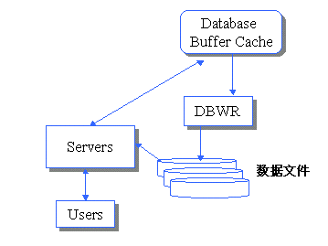
数据缓冲区调整

Slide 4
估算数据缓冲区：V$DB_CACHE_ADVICE
在Oracle9i中，增加了一个新数据字典v$db_cache_advice，可用于测算数据缓冲区从当前值修改为 10%至200% 时物理读数量的估算。在查询该数据字典前，必须将参数DB_CACHE_ADVICE设置为ON，重新启动数据库。
按以下方法查询数据字典v$db_cache_advice，计算缓冲区db_cache_size增加时物理读的结果：

Slide 5
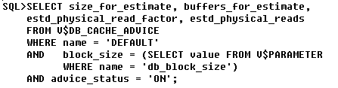
估算数据缓冲区：V$DB_CACHE_ADVICE

Slide 6
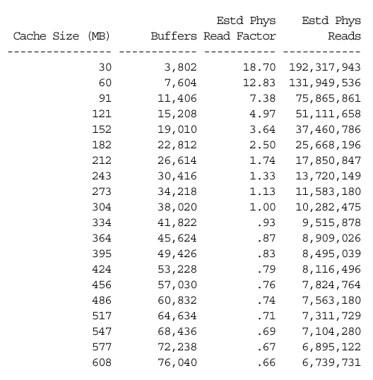
估算数据缓冲区：V$DB_CACHE_ADVICE
10%
当前Cache Size
200%

Slide 7
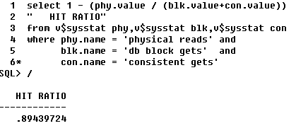
计算数据缓冲区命中率Hit Ratio： V$SYSSTAT
V$SYSSTAT--计算Hit Ratio:

Slide 8
Oracle9i Shared Pool
共享池调整

Slide 9
共享池调整：SHARED_POOL_SIZE
共享池（SHARED POOL）是系统全局区SGA的第二个组成部分，主要用于对用户的SQL、PL/SQL程序、以及存储过程、包、函数、数据库触发器等进行语法分析、编译、执行。共享池包括库缓冲(LIBRARY CACHE)、数据词典缓冲(DATA DICTIONARY CACHE)、以及用户全局区(USER GLOBAL AREA)三个部分。

Slide 10
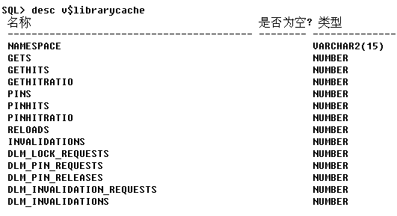
共享池大小计算（SHARED_POOL_SIZE）
库缓冲区（Library Cache）
计算Shared Pool命中率：

Slide 11
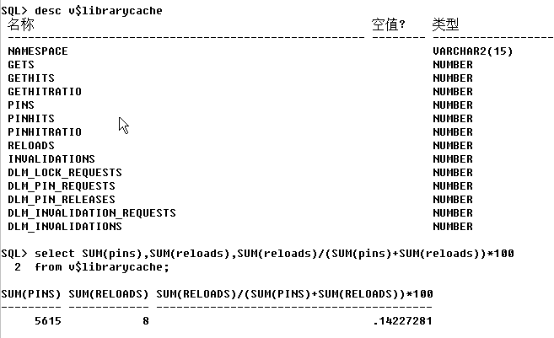
共享池大小计算（SHARED_POOL_SIZE）
库缓冲区（Library Cache）
计算Shared Pool命中率：

Slide 12
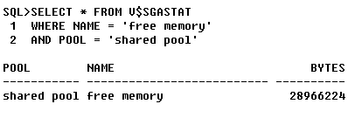
共享池大小计算（SHARED_POOL_SIZE）
库缓冲区（Library Cache）
查询Shared Pool空闲空间：

Slide 13
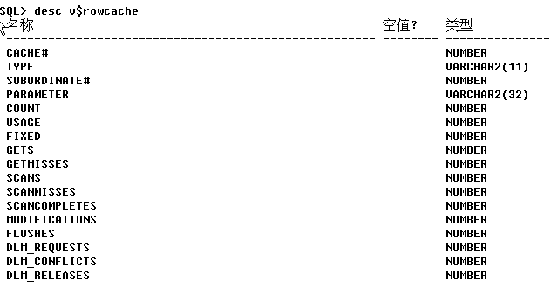
共享池大小计算（SHARED_POOL_SIZE）
数据字典区（Dictionary Cache）

Slide 14
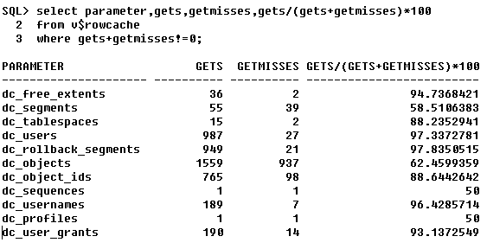
共享池大小计算（SHARED_POOL_SIZE）
数据字典区（Dictionary Cache）

Slide 15
Oracle9i Log Buffer
日志缓冲区调整

Slide 16
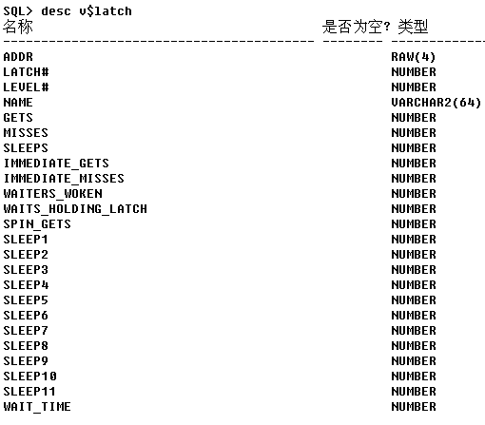
日志缓冲区大小计算（LOG_BUFFER）

Slide 17
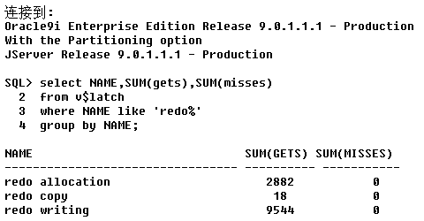
日志缓冲区大小计算（LOG_BUFFER）
计算Log Buffer命中率：

Slide 18
Oracle9i Sort Area
排序区调整

Slide 19
排序区大小计算（SORT_AREA_SIZE）
计算SORT AREA的SQL语句：
CREATE INDEX
SELECT .... ORDER BY
SELECT DISTINCT
SELECT .... GROUP BY

Slide 20
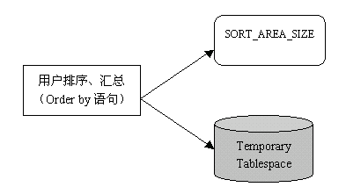
排序区大小计算（SORT_AREA_SIZE）
计算SORT AREA的SQL语句：

Slide 21
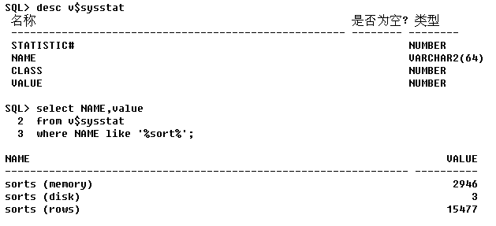
排序区大小计算（SORT_AREA_SIZE）
计算SORT AREA的命中率：

Slide 22
Oracle9i Storage存储参数计算
数据字典表空间

Slide 23
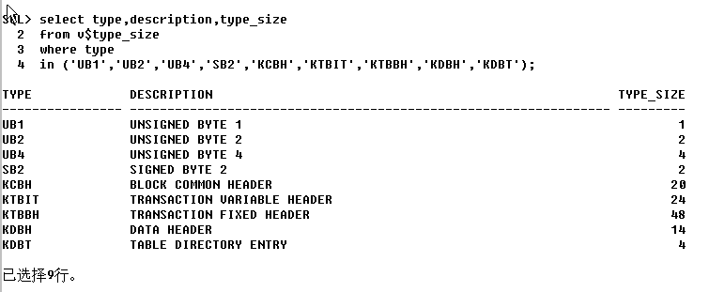
磁盘空间分配参数计算（INITIAL NEXT）

Slide 24
Oracle9i 数据库参数动态统计

Slide 25
用UTLBSTAT/UTLESTAT动态统计数据库参数
按以下步骤完成数据库参数动态统计：
修改参数文件：
设置：timed_statistics = true
重启数据库
在统计时间段运行：
SQL>@ /home/app/oracle/product/9.0.1/rdbms/admin/utlbstat.sql
SQL>@ /home/app/oracle/product/9.0.1/rdbms/admin/utlestat.sql
产生文件：
/home/app/oracle/product/9.0.1/report.txt (Unix)
分析文件report.txt

Slide 26
Undo空间监控与调整
Oracle9i Undo表空间

Slide 27
Oracle9i 自动Undo空间调整
数据字典 V$UNDOSTAT
记录了每10分钟内产生一行信息，说明上一个10分钟内的Undo信息总和。数据库管理员不需要立刻查询Undo信息，在过一段时间后，只需了解一下Undo信息即可。
UNDO_RETENTION
在事务提交后，回退段中的空间因为用于存储更新的事务数据而丢失。但是，为了保证数据的一致性，对于长时间运行的查询语句，可能需要旧的Undo信息。参数 UNDO_RETENTION表示Undo信息保存的时间（秒），缺省值为900秒。数据字典V$UNDOSTAT可以查询实例中最长的查询语句的执行时间。

Slide 28
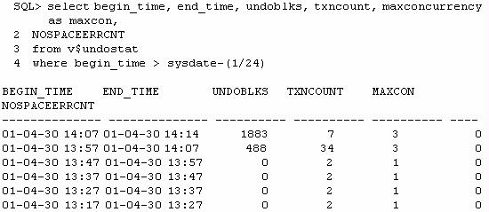
结果表示过去一小时内的日志信息。只有最后的20分钟使用的Undo空间 ，在 13:57-14:07 这一段时间内共有34个事务，使用了488个Undo块。从14:07开始共有7个事务，使用了 1883 可Undo 块，无空间错误问题。如果产生了空间错误，则参数 NOSPACEERRCNT会增加，这时数据库管理员需要扩大Undo表空间的大小。

Slide 29
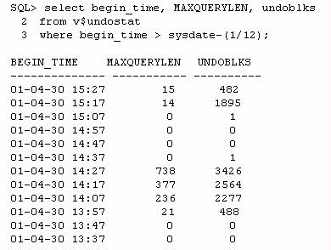
最长的查询语句运行了738 秒， 如果要使查询不产生错误，则必须将参数 UNDO_RETENTION 至少设置为750 。如果该参数设置的值过大，则Undo空间中消耗的空间也随之加大。

